Slide 1
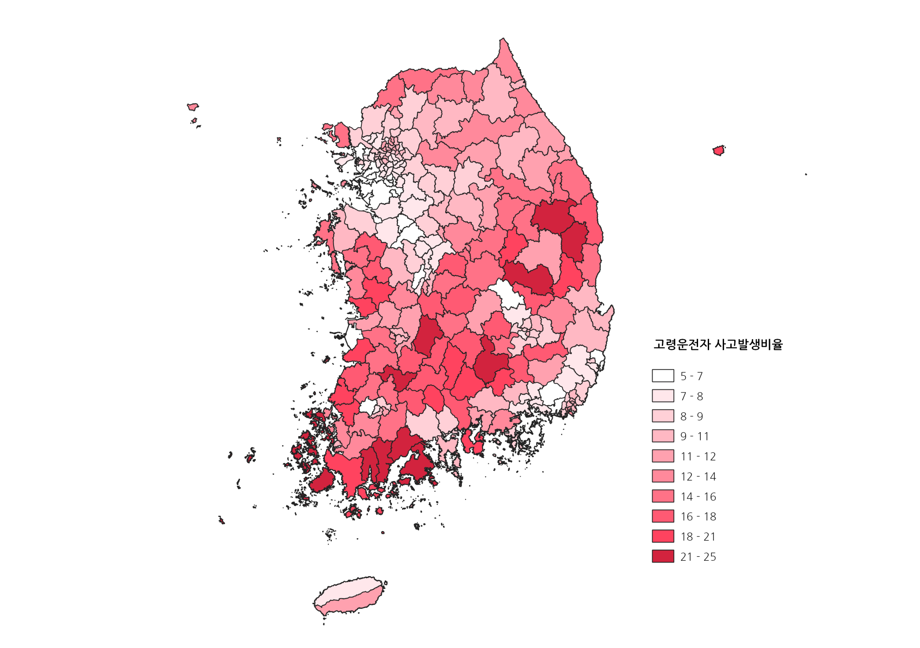
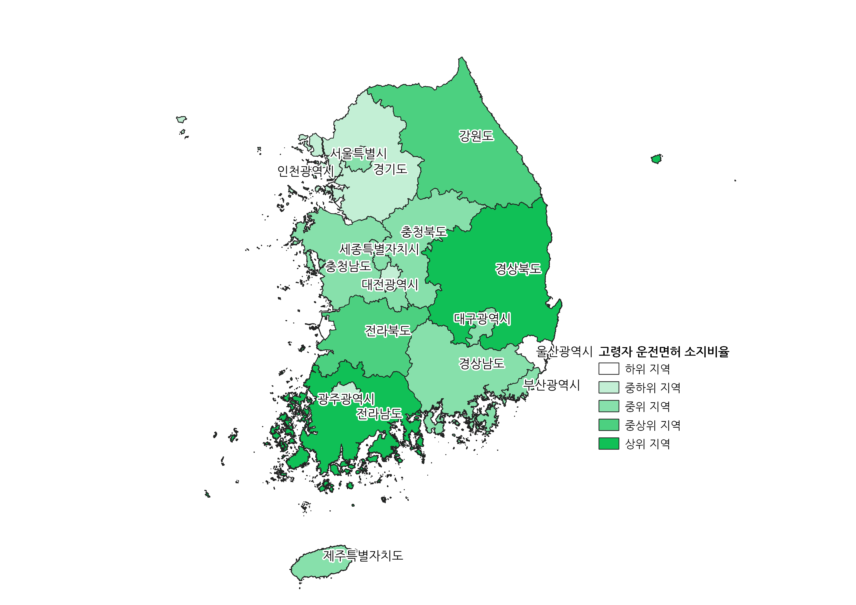
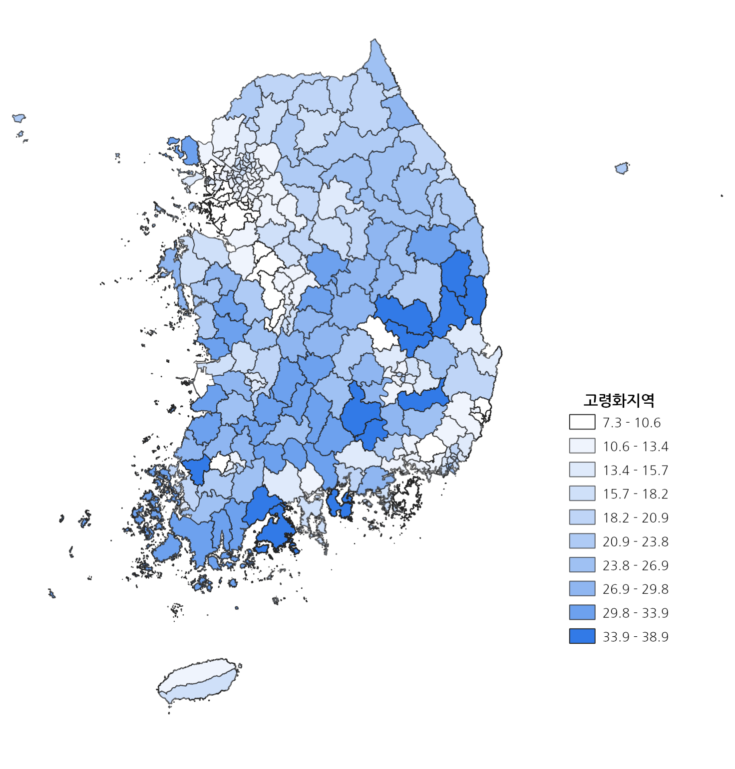
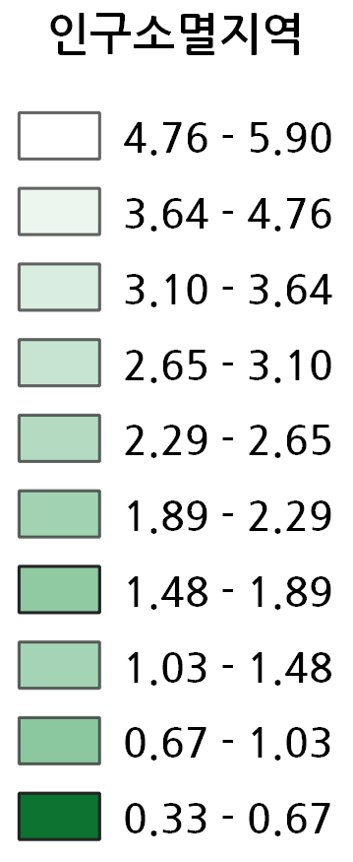

데이터 분석
고령운전자사고 지역
고령화율 지역
# 상위지역
1.경상북도 의성군
2.전라남도 고흥군
3.경상북도 군위군
4.경상남도 남해군
5.경상남도 합천군
고령자 운전면허 소지 지역
# 상위지역
1.전라남도 고흥군
2.전라남도 신안군
3.경상북도 봉화군
4.경상북도 의성군
5.전라북도 진안군
# 상위지역
1.전라남도
2.경상북도
3.전라북도
4.강원도
5.부산광역시
# 상위지역
1.전라남도 고흥군
2.경상북도 의성군
3.경상북도 군위군
4.경상남도 합천군
5.경상남도 남해군
지역별 고령운전자사고 - 고령운전자 사고건수 / 지역별 교통사고 건수 (TAAS교통사고 분석시스템 시군구별 가해운전자 연령별 자료 )
지역별 인구소멸위기 - (65세 이상 인구수 / 2) x 100 (모두의 데이터분석 python 인구데이터 자료)
지역별 고령화율 - 65세 이상 인구수 / 지역별 총 인구수 (모두의 데이터분석 python 인구데이터 자료)
# 고령운전자 사고발생율이 높은 지역은 인구 소멸위기지역, 고령화율이 높은 지역의 상위 지역이 중복되고 있음

Slide 2
데이터 분석
고령운전자 밀집지역 파악
고령화 율 지역
고령자 운전면허 소지 지역
# 상위지역
1.경상북도 의성군
2.전라남도 고흥군
3.경상북도 군위군
4.경상남도 남해군
5.경상남도 합천군
# 상위지역
1.전라남도 고흥군
2.경상북도 의성군
3.경상북도 군위군
4.경상남도 합천군
5.경상남도 남해군
# 상위지역
1. 전라남도
2.경상북도
3.전라북도
4.강원도
5.부산광역시
시군구별 인구 고령화율 - 65세 이상 인구수 / 지역별 총 인구수 (모두의 데이터분석 python 인구데이터 자료)
시도별 운전면허증 연령별 소지수 - 65세 이상 소지자 / 시도별 소지자 (TAAS교통사고 분석시스템 시도별 연령별 성별 운전면허소지자수 자료)
# 지역별 고령화가 가장 많은 곳과 인구수 대비 고령자 운전면허 소지 지역 파악 -> 고령운전자의 분포가 많은 지역

Slide 3
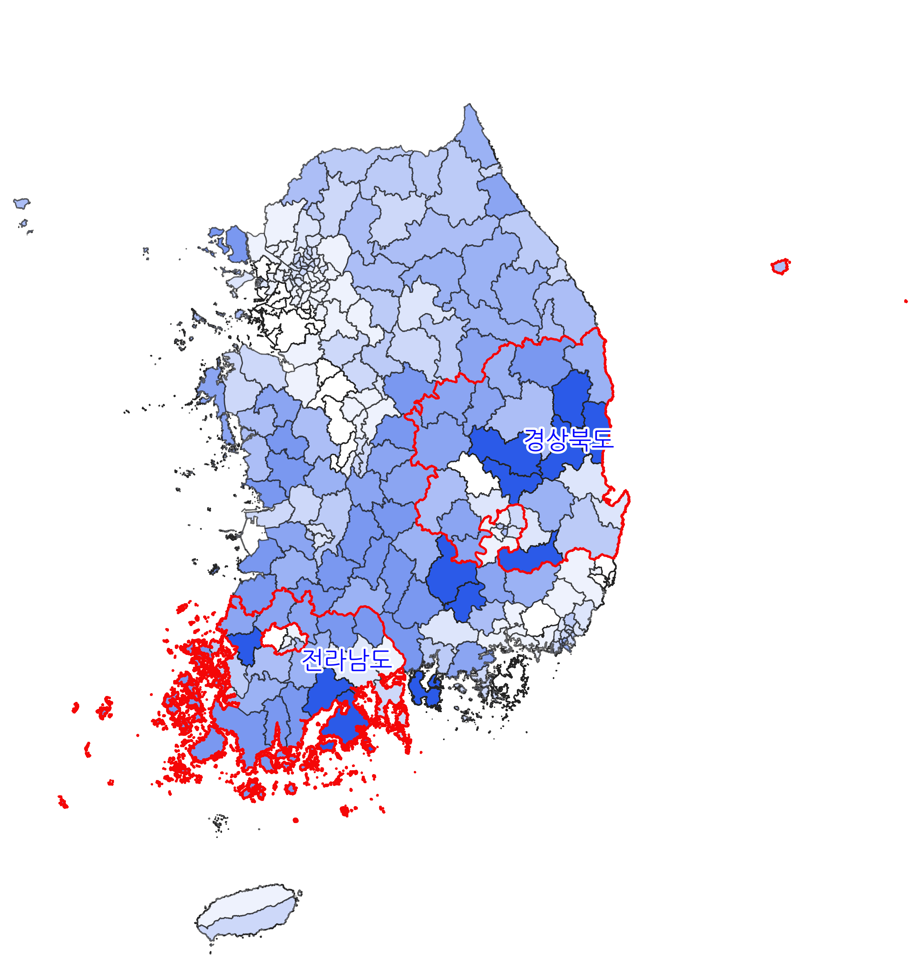
데이터 분석
고령운전자가 많은 지역 현황 분석
# 상위지역
1.경상북도 의성군
2.전라남도 고흥군
3.경상북도 군위군
4.경상남도 남해군
5.경상남도 합천군
고령화 지역 + 고령자 운전면허소지 지역
고령운전자사고 지역
# 상위지역
1.전라남도 고흥군
2.전라남도 신안군
3.경상북도 봉화군
4.경상북도 의성군
5.전라북도 진안군
=

